Slide 1

به نام خدا
موضوع: قوانین پیش فروش مسکن
استاد : دکتر نجفی
دانشجو: حمیدرضا صادقی

Slide 2
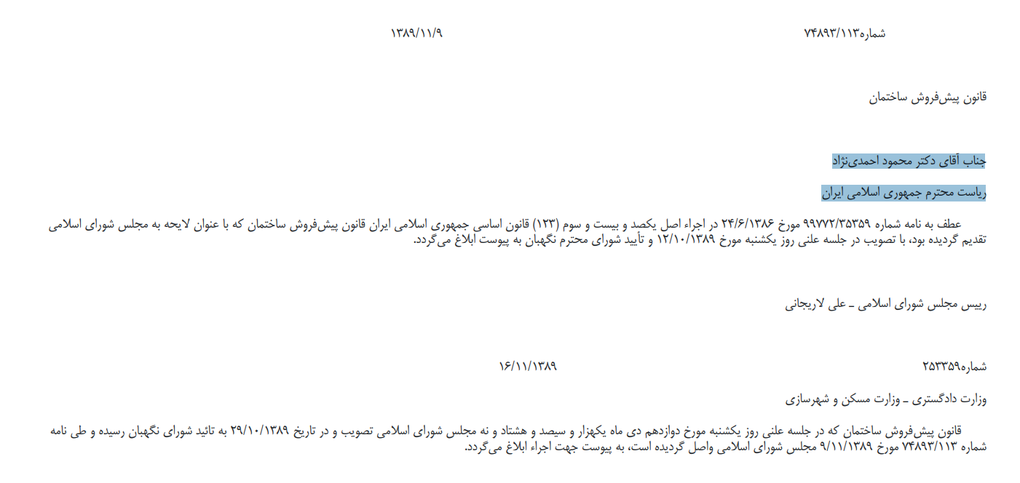

Slide 3

قانون پیش فروش ساختمان
ماده1ـ هر قراردادی با هر عنوان که به موجب آن، مالک رسمی زمین (پیش فروشنده) متعهد به احداث یا تکمیل واحد ساختمانی مشخص در آن زمین شود و واحد ساختمانی مذکور با هر نوع کاربری از ابتدا یا در حین احداث و تکمیل یا پس از اتمام عملیات ساختمانی به مالکیت طرف دیگر قرارداد (پیش خریدار) درآید از نظر مقررات این قانون قرارداد پیش فروش ساختمان محسوب میشود.

Slide 4

تبصره ـ اشخاص ذیل نیز میتوانند در چهارچوب این قانون و قراردادی که به موجب آن زمینی در اختیارشان قرار میگیرد اقدام به پیشفروش ساختمان نمایند:
1ـ سرمایه گذارانی که در ازاء سرمایه گذاری از طریق احداث بناء بر روی زمین متعلق به دیگری، واحدهای ساختمانی مشخصی از بناء احداثی بر روی آن زمین، ضمن عقد و به موجب سند رسمی به آنان اختصاص می یابد.
2ـ مستأجرین اراضی اعم از ملکی، دولتی، موقوفه که به موجب سند رسمی حق احداث بنا بر روی عین مستأجره را دارند.
ماده2ـ در قرارداد پیش فروش باید حداقل به موارد زیر تصریح شود:
1ـ اسم و مشخصات طرفین قرارداد
2ـ پلا ک و مشخصات ثبتی و نشانی وقوع ملک
3ـ اوصاف و امکانات واحد ساختمانی مورد معامله مانند مساحت اعیانی، تعداد اتاقها، و...
4ـ مشخصات فنی و معماری ساختمانی که واحد در آن احداث میشود مانند موقعیت، کاربری و مساحت کل

Slide 5

5 ـ بها یا عوض در قراردادهای معوض، تعداد اقساط و نحوه پرداخت.
6 ـ شماره قبوض اقساطی برای بها، تحویل و انتقال قطعی
7ـ زمان تحویل واحد ساختمانی پیش فروش شده و تنظیم سند رسمی انتقال قطعی
8 ـ تعیین تکلیف راجع به خسارات، تضمین ها و قرارداد بیمه ای، تغییر قیمت و تغییر مشخصات مورد معامله
9ـ تعهدات پیش فروشنده به مرجع صادرکننده پروانه و سایر مراجع قانونی
10ـ معرفی داوران
11ـ احکام مذکور در مواد (6) (7) و (8)و تبصره آن، (9)، (11)، (12)، (14)، (16) و (20) این قانون
ماده3ـ قرارداد پیش فروش و نیز قرارداد واگذاری حقوق و تعهدات ناشی از آن باید با رعایت ماده (2) این قانون از طریق تنظیم سند رسمی نزد دفاتر اسناد رسمی و با درج در سند مالکیت و ارسال خالصه آن به اداره ثبت محل صورت گیرد.

Slide 6
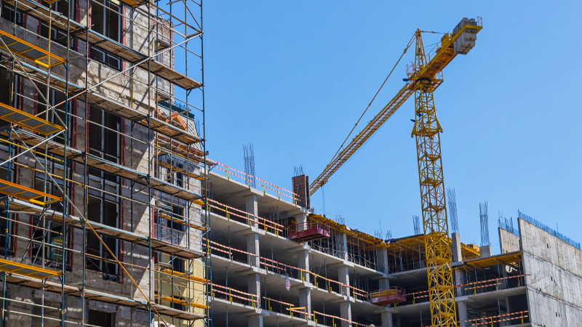
ماده4ـ تنظیم قرارداد پیش فروش منوط به ارائه مدارک زیر است:
1ـ سند رسمی مالکیت یا سند رسمی اجاره با حق احداث بناء یا قرارداد رسمی حاکی از اینکه مورد معامله در ازاء سرمایه گذاری با حق فروش از طریق احداث بناء بر روی عرصه به پیش فروشنده اختصاص یافته است.
2ـ پروانه ساخت کل ساختمان و شناسنامه فنی مستقل برای هر واحد
3ـ بیمه نامه مربوط به مسؤولیت موضوع ماده (9) این قانون
4ـ تأییدیه مهندس ناظر ساختمان مبنی بر پایان عملیات پی ساختمان
5 ـ پاسخ استعلام از اداره ثبت اسناد و امالک محل وقوع ملک
تبصره ـ در مجموعه های احداثی که پیش فروشنده تعهداتی در برابر مرجع صادرکننده پروانه از قبیل آماده سازی و انجام فضاهای عمومی و خدماتی با پرداخت حقوق دولتی و عمومی و نظارت آن دارد، اجازه پیش فروش واحدهای مذکور منوط به حداقل سی درصد (%30) پیشرفت در انجام سرجمع تعهدات مربوط و تأیید آن توسط مرجع صادرکننده پروانه میباشد.

Slide 7
ماده5 ـ تنظیم قرارداد پیش فروش و واگذاری حقوق و تعهدات ناشی از آن نزد دفاتر اسناد رسمی با پرداخت حق الثبت و بدون ارائه گواهی مالیاتی صرفًا در قبال پرداخت حق التحریر طبق تعرفه خاص قوه قضائیه صورت میگیرد.
ماده6 ـ چنانچه پیش فروشنده در تاریخ مقرر در قرارداد واحد پیش فروش شده را تحویل پیش خریدار ندهد و یا به تعهدات خود عمل ننماید علاوه بر اجراء بند(9) ماده (2) این قانون مکلف است به شرح زیر جریمه تأخیر به پیش خریدار بپردازد مگر اینکه به مبالغ بیشتری به نفع پیش خریدار توافق نمایند. اجراء مقررات این ماده مانع از اعمال اختیارات برای پیش خریدار نیست.
1ـ درصورتی که واحد پیش فروش شده و بخش های اختصاصی نظیر توقفگاه (پارکینگ) و انباری در زمان مقرر قابل بهره برداری نباشد، تا زمان تحویل واحد به پیش خریدار، معادل اجرت المثل بخش تحویل نشده.
2ـ درصورت عدم انجام تعهدات در قسمتهای مشاعی، روزانه به میزان نیم درصد (%0/5) بهای روز تعهدات انجام نشده به میزان قدرالسهم پیش خریدار
3ـ درصورت عدم انجام تعهدات در قسمتهای خدمات عمومی موضوع بند (9) ماده (2) این قانون از قبیل خیابان، فضای سبز، مساجد، مدارس و امثال آن روزانه به میزان یک در هزار بهای روز تعهدات انجام شده به میزان قدرالسهم پیش خریدار
4ـ درصورت عدم اقدام به موقع انتقال سند رسمی، روزانه به میزان یک در هزار مبلغ قرارداد

Slide 8

ماده7ـ درصورتی که مساحت بناء براساس صورت مجلس تفکیکی، کمتر یا بیشتر از مقدار مشخص شده در قرارداد باشد، مابه التفاوت براساس نرخ مندرج در قرارداد مورد محاسبه قرار خواهد گرفت، لیکن چنانچه مساحت بنا تا پنج درصد (%5) افزون بر زیربنای مقرر در قرارداد باشد، هیچکدام از طرفین حق فسخ قرارداد را ندارند و در صورتی که بیش از پنج درصد (%5) باشد صرفًا خریدار حق فسخ قرارداد را دارد.
چنانچه مساحت واحد تحویل شده کمتر از نود و پنج درصد (%95) مقدار توافق شده باشد پیش خریدار حق فسخ قرارداد را دارد یا میتواند خسارت وارده را بر پایه قیمت روز بناء و براساس نظر کارشناسی از پیش فروشنده مطالبه کند.
ماده8 ـ در تمامی مواردی که به دلیل تخلف پیش فروشنده، پیش خریدار حق فسخ خود را اعمال می نماید، پیش فروشنده باید خسارت وارده را بر مبناء مصالحه طرفین یا برآورد کارشناس مرضی الطرفین به پیشخریدار بپردازد.
تبصره ـ درصورت عدم توافق طرفین، پیش فروشنده باید تمام مبالغ پرداختی را براساس قیمت روز بناء، طبق نظر کارشناس منتخب مراجع قضائی همراه سایر خسارات قانونی به پیش خریدار مسترد نماید.

Slide 9
ماده9ـ پیش فروشنده در قبال خسارات ناشی از عیب بناء و تجهیزات آن و نیز خسارات ناشی از عدم رعایت ضوابط قانونی، در برابر پیش خریدار و اشخاص ثالث مسؤول است و باید مسؤولیت خود را از این جهت بیمه نماید. چنانچه میزان خسارت وارده بیش از مبلغی باشد که از طریق بیمه پرداخت میشود، پیش فروشنده ضامن پرداخت مابه التفاوت خسارت وارده خواهد بود.
ماده10ـ درمواردی که بانک ها به پیش خریداران براساس قرارداد پیش فروش، تسهیلات خرید می دهند، وجه تسهیلات از طرف پیش خریدار توسط بانک به حساب پیش فروشنده واریز و مالکیت عرصه به نسبت سهم واحد پیش خریداری شده و نیز حقوق پیش خریدار نسبت به آن واحد به عنوان تضمین أخذ میگردد.
ماده11ـ در پیش فروش ساختمان نحوه پرداخت اقساط بهای مورد قرارداد توافق طرفین خواهد بود، ولی حداقل ده درصد (%10) از بها همزمان با تنظیم سند قطعی قابل وصول خواهد بود و طرفین نمیتوانند برخلاف آن توافق کنند.

Slide 10

ماده12ـ درصورتی که عملیات ساختمانی متناسب با مفاد قرارداد پیشرفت نداشته باشد، پیش خریدار میتواند پرداخت اقساط را منوط به ارائه تأییدیه مهندس ناظر مبنی بر تحقق پیشرفت از سوی پیش فروشنده نماید و مهندس ناظر مکلف است به تقاضای هریک از طرفین ظرف یک ماه گزارش پیشرفت کار را ارائه نماید.
ماده13ـ پیش خریدار به نسبت اقساط پرداختی یا عوض قراردادی، مالک ملک پیش فروش شده میگردد و در پایان مدت قرارداد پیش فروش و اتمام ساختمان، با تأیید مهندس ناظر درصورتی که تمام اقساط را پرداخت یا عوض قراردادی را تحویل داده باشد، با ارائه مدارک مبنی بر ایفاء تعهدات، میتواند با مراجعه به یکی از دفاتر اسناد رسمی، تنظیم سند رسمی انتقال به نام خود را درخواست نماید چنانچه پیش فروشنده حداکثر ظرف ده روز پس از اعلام دفترخانه از انتقال رسمی مال پیش فروش شده خودداری نماید، دفترخانه با تصریح مراتب مبادرت به تنظیم سند رسمی به نام پیش خریدار یا قائم مقام وی مینماید. اداره ثبت اسناد و املاک محل وقوع ملک مکلف است به تقاضای ذینفع نسبت به تفکیک و یا افراز ملک پیش فروش شده اقدام نماید.

Slide 11

ماده14ـ درصورت انجام کامل تعهدات از سوی پیش خریدار چنانچه پیش فروشنده تا زمان انقضاء مدت قرارداد موفق به تکمیل پروژه نگردد، با تأیید مهندس ناظر ساختمان مبنی بر اینکه صرفًا اقدامات جزئی تا تکمیل پروژه باقیمانده است (کمتر از ده درصد «%10» پیشرفت فیزیکی مانده باشد)، پیش خریدار میتواند با قبول تکمیل باقی قرارداد به دفتر اسناد رسمی مراجعه نماید و خواستار تنظیم سند رسمی به قدرالسهم خود گردد. حقوق دولتی و هزینه هایی که طبق مقررات بر عهده پیش فروشنده بوده و توسط پیش خریدار پرداخت میگردد مانع از استیفاء مبلغ هزینه شده از محل ماده (11) و غیره با کسب نظر هیأت داوری مندرج در ماده (20) این قانون نخواهد بود.
ماده15ـ عرصه و اعیان واحد پیش فروش شده و نیز اقساط و وجوه وصول و یا تعهد شده بابت آن، قبل از انتقال رسمی واحد پیش فروش شده به پیش خریدار قابل توقیف و تأمین به نفع پیش فروشنده یا طلبکار او نیست.

Slide 12
ماده16ـ درصورت عدم پرداخت اقساط بها یا عوض قراردادی در مواعد مقرر، پیش فروشنده باید مراتب را کتبًا به دفترخانه تنظیم کننده سند اعلام کند. دفترخانه مکلف است ظرف مهلت یک هفته به پیش خریدار اخطار نماید تا ظرف یک ماه نسبت به پرداخت اقساط معوقه اقدام نماید در غیر اینصورت پیش فروشنده حق فسخ قرارداد را خواهد داشت.
ماده17ـ واگذاری تمام یا بخشی از حقوق و تعهدات پیش فروشنده نسبت به واحد پیش فروش شده و عرصه آن پس از اخذ رضایت همه پیش خریداران یا قائم مقام قانونی آنها بلامانع است.
ماده18ـ درصورت انتقال حقوق و تعهدات پیش خریدار نسبت به واحد پیش فروش شده بدون رضایت پیش فروشنده، پیش خریدار عهده دار پرداخت بها یا عوض قرارداد خواهد بود.

Slide 13

ماده19ـ پس از انتقال قطعی واحد پیش فروش شده و انجام کلیه تعهدات، قرارداد پیش فروش از درجه اعتبار ساقط و طرفین ملزم به اعاده آن به دفترخانه میباشند.
ماده20ـ کلیه اختلافات ناشی از تعبیر، تفسیر و اجراء مفاد قرارداد پیش فروش توسط هیأت داوران متشکل از یک داور از سوی خریدار و یک داور از سوی فروشنده و یک داور مرضی الطرفین و در صورت عدم توافق بر داور مرضی الطرفین یک داور با معرفی رئیس دادگستری شهرستان مربوطه انجام میپذیرد. درصورت نیاز داوران میتوانند از نظر کارشناسان رسمی محل استفاده نماید. آئین نامه اجرائی این ماده توسط وزارت مسکن و شهرسازی و وزارت دادگستری تهیه و به تأیید هیأت وزیران خواهد رسید. داوری موضوع این قانون تابع مقررات آئین دادرسی دادگاه های عمومی و انقلاب خواهد بود.

Slide 14
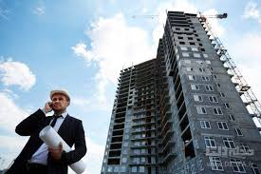
ماده21ـ پیش فروشنده باید قبل از هرگونه اقدام جهت تبلیغ و آگهی پیش فروش به هر طریق از جمله درج در مطبوعات و پایگاه های اطلاع رسانی و سایر رسانه های گروهی و نصب در اماکن و غیره، مجوز انتشار آگهی را از مراجع ذیصالح که در آئین نامه اجرائی این قانون مشخص میشود أخذ و ضمیمه درخواست آگهی به مطبوعات و رسانه های یادشده ارائه نماید. شماره و تاریخ این مجوز باید در آگهی درج و به اطلاع عموم رسانده شود.
مطبوعات و رسانه ها قبل از دریافت مجوز یادشده حق درج و انتشار آگهی پیش فروش را ندارند. در غیر این صورت به توقیف به مدت حداکثر دو ماه و جزاء نقدی از ده میلیون (10.000.000)ریال تا یکصد میلیون (100.000.000) ریال و در صورت تکرار به حداکثر مجازات محکوم خواهند شد.

Slide 15
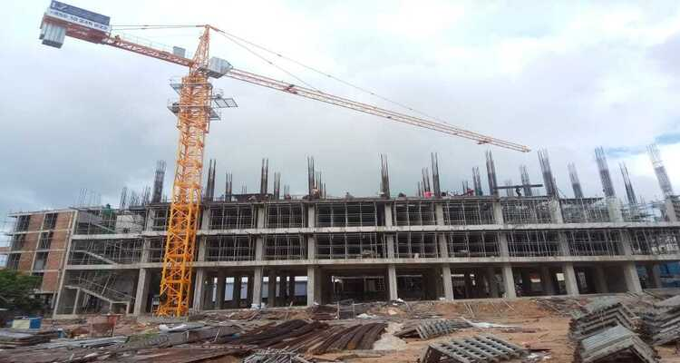
ماده22ـ شهرداری ها مکلفند هنگام صدور پروانه ساختمان برای هر واحد نیز شناسنامه فنی مستقل با ذکر مشخصات کامل و ملحقات و سایر حقوق با شماره مسلسل صادر به متقاضی تسلیم نمایند.
ماده23ـ اشخاصی که بدون تنظیم سند رسمی اقدام به پیش فروش ساختمان یا بدون اخذ مجوز اقدام به درج یا انتشار آگهی نمایند، به حبس از نود و یک روز تا یک سال یا جزاء نقدی به میزان دو تا چهار برابر وجوه و اموال دریافتی محکوم میشوند.
تبصره ـ جرائم مذکور در این ماده تعقیب نمیشود مگر با شکایت شاکی خصوصی یا وزارت مسکن و شهرسازی و با گذشت شاکی، تعقیب یا اجراء آن موقوف میشود.

Slide 16

ماده24ـ مشاوران املاک باید پس از انجام مذاکرات مقدماتی، طرفین را جهت تنظیم سند رسمی قرارداد پیش فروش به یکی از دفاتر اسناد رسمی دلالت نمایند و نمیتوانند رأسًا مبادرت به تنظیم قرارداد پیش فروش نمایند. در غیراین صورت برای بار اول تا یکسال و برای بار دوم تا دو سال تعلیق پروانه کسب و برای بار سوم به ابطال پروانه کسب محکوم میشوند.
ماده25ـ آئین نامه اجرائی این قانون ظرف سه ماه از تاریخ تصویب توسط وزارت دادگستری با همکاری وزارت مسکن و شهرسازی و سازمان ثبت اسناد و املاک کشور تهیه و پس از تأیید رئیس قوه قضائیه به تصویب هیأت وزیران خواهد رسید.
قانون فوق مشتمل بر بیست و پنج ماده و چهار تبصره در جلسه علنی روز یکشنبه مورخ دوازدهم دیماه یکهزار و سیصد و هشتاد و نه مجلس شورای اسلامی تصویب و در تاریخ 29/10/1389 به تأیید شورای نگهبان رسید.
رییس مجلس شورای اسلامی
ـ علی لاریجانی

Slide 17
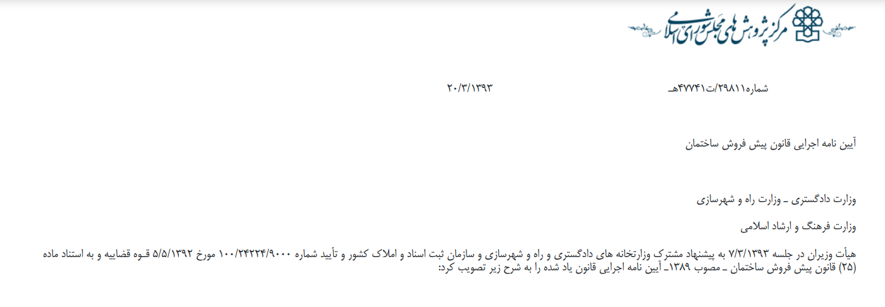

Slide 18
آیین نامه اجرایی قانون پیش فروش ساختمان
ماده۱ـ در این آیین نامه اصطلاحات زیر در معانی مشروح به کار می روند:
الف ـ قانون: قانون پیش فروش ساختمان ـ مصوب ۱۳۸۹ـ .
ب ـ پیش فروشنده: مالک رسمی زمین یا سرمایه گذار یا مستأجر
پ ـ مالک رسمـی زمین: شخصی که مطابق ماده (۲۲) قانون ثبت اسناد و امالک ـ مصوب ۱۳۱۰ ـ دارای سند رسمی مالکیت می باشد.
ت ـ مستأجر: شخصی که به موجب سند رسمی دارای حق احداث بنا بر روی عین مستأجره می باشد.
ث ـ سرمایه گذار: شخصی که به موجب سند رسمی با مالک یا مستأجر برای احداث بنا سرمایه گذاری می نماید و واحد یا واحدهای ساختمانی مشخص از بنای احداثی با حق فروش به وی اختصاص می یابد.

Slide 19

ج ـ سند رسمی: سندی که بین پیش فروشنده و پیش خریدار یا واگذارنده و منتقل الیه حقوق و تعهدات ناشی از آن، در دفاتر اسناد رسمی تنظیم می گردد.
چ ـ عملیات پی ساختمان: عملیاتی که پس از خاکبرداری و در اجرای پی ریزی (فونداسیون) جهت استقرار ستون های ساختمان یا دیوارهای باربر بر روی پی انجام می گیرد و با پایان آن، اجرای اسکلت ساختمان شروع می شود.
ح ـ مهندس ناظر: شخصی که دارای پروانه اشتغال به کار مهندسی از وزارت راه و شهرسازی بوده و از طرف مالک یا پیش فروشنده به مرجع صدور پروانه ساختمان معرفی و پس از موافقت مرجع مربوط، مسئولیت نظارت بر اجرای ساخت و ساز ساختمان را براساس پروانه ساختمان و شناسنامه فنی و ملکی ساختمان و سایر تکالیف مقرر برعهده دارد.
خ ـ گواهی اتمام ساختمان: برگه ای با امضای مهندس ناظر که به موجب آن پایان عملیات ساختمانی براساس مقررات ملی ساختمان به مرجع صدور پروانه ساختمان اعلام می گردد.
دـ شناسنامه فنی و ملکی ساختمان: سندی که براساس بند (ز) ماده (۲۱) قانون نظام مهندسی و کنترل ساختمان ـ مصوب ۱۳۷۴ ـ و مطابق دستورالعمل وزارت راه و شهرسازی مشتمل بر سیستم و پایداری سازه، تأسیسات برقی و مکانیکی و مشخصات معماری ساختمان صادر می شود.
ذـ هیأت داوری: هیأت موضوع ماده (۲۰) قانون

Slide 20
ماده ۲ـ قرارداد پیش فروش و واگذاری حقوق و تعهدات طرفین (پیش خریدار و پیش فروشنده) باید به صورت رسمی از طریق دفتر اسناد رسمی با رعایت تمام قیود و شرایط مقرر در مواد (۲) و (۴) قانون تنظیم و منعقد شود و خالصه در سند مالکیت قید و خالصه آن به اداره ثبت محل اعلام گردد. نمونه قرارداد پیش فروش، توسط سازمان ثبت اسناد و املاک کشور با همکاری کانون سردفتران و دفتریاران مرکز و وزارت راه وشهرسازی ظرف یک ماه پس از ابلاغ این آیین نامه تهیه و جهت استفاده متقاضیان در اختیار آنان قرار خواهد گرفت.
ماده۳ـ سردفتر اسناد رسمی مکلف است پس از تنظیم و امضای قرارداد پیش فروش نسبت به درج خالصه معامله در سامانه الکترونیکی سازمان ثبت اسناد و املاک کشور اقدام نماید. واحد ثبتی مکلف است ظرف (۲۴) ساعت خالصه مربوط را در دفتر املاک ثبت کند. در این مرحله ضرورتی به ارسال سند مالکیت به اداره ثبت نمی باشد.

Slide 21
ماده ۴ـ واحد ثبتی مکلف است پاسخ استعلام ثبتی ملک را براساس آخرین وضعیت ملک، نام ومشخصات آخرین مالک و سایر اشخاصی که به هر نحو در ملک دارای حق می باشند، تهیه و ظرف پنج روزکاری به دفترخانه ارسال نماید. تخلف از این بند موجب تعقیب اداری است.
ماده ۵ ـ کلیه عوامل مربوط در ساخت سازه های موضوع قرارداد پیش فروش از قبیل مهندس ناظر، پیمانکار و مالک رسمی زمین مکلفند قوانین و مقررات و ضوابط شهرسازی و معماری و دستورالعمل های قانونی را در این زمینه رعایت نمایند.
ماده ۶ ـ در قرارداد پیش فروش باید وضعیت واحد، انباری، توقفگاه، مشاعات و حقوق ارتفاقی و سایر موارد مندرج در ماده (۲) قانون مطابق با شناسنامه فنی و ملکی ساختمان درج و تصریح گردد.

Slide 22
ماده ۷ـ محاسبه نهایی مساحت و قیمت با رعایت ماده (۷) قانون، صورت مجلس تفکیکی خواهد بود.
ماده ۸ ـ در مواردی که واحدی توسط چند نفر پیش خرید می شود باید میزان سهم هر یک از پیش خریداران توسط دفتر اسناد رسمی در سند مشخص و به هر یک از پیش خریداران یک نسخه از سند تحویل شود.
ماده ۹ـ در تنظیم سند پیش فروش، قیود و محدودیت های مندرج در سند مالکیت پیش فروشنده باید در سند مذکور تصریح گردد.

Slide 23
ماده ۱۰ـ شهرداری ها و سایر مراجع قانونی ذی ربط مکلفند هنگام صدور پروانه احداث ساختمان، ظرف یک هفته تعداد واحدهای منظور در پروانه را به واحدهای ثبتی محل وقوع ملک اعلام نمایند.
ماده ۱۱ـ در اجرای ماده (۱۲) قانون، مهندس ناظر مکلف است ظرف یک ماه از تاریخ دریافت تقاضای کتبی هر یک از طرفین، پس از بازدید محل و تطبیق وضعیت موجود با پروانه ساخت، گزارش پیشرفت کار و درصد اقدامات انجام شده را به متقاضی اعلام کند. تقاضـا و گزارش یاد شده باید در دو نسخه تهیه و حسب مورد نسخه دوم به امضای مهندس ناظر یا متقاضی برسد. چنانچه حسب گزارش مهندس ناظر، عملیات ساختمانی متناسب با قرارداد، پیشرفت نداشته باشد پیش خریدار می تواند پرداخت اقساط را منوط به ارائه تأییدیه مهندس ناظر مبنی بر تحقق پیشرفت از سوی پیش فروشنده نماید.

Slide 24
ماده ۱۲ـ پیش فروشنده باید مسئولیت خود را برای جبران خسارت های ناشی از عیب بنا و تجهیزات آن و زیان های ناشی از عدم رعایت ضوابط قانون و سایر قوانین مربوط در مقابل پیش خریدار و اشخاص ثالث بیمه نماید. حداقل مدت بیمه نامه، تاریخ تحویل ساختمان و حداکثر آن مطابق توافق پیش فروشنده و پیش خریدار تعیین خواهد شد.
ماده ۱۳ـ در مواردی که پیش خریدار حق فسخ دارد می تواند با تنظیم اظهارنامه کتبی و ابلاغ آن از طریق دفتر اسناد رسمی تنظیم کننده قرارداد یا طرق مقتضی دیگر اعلام فسخ نماید. در صورت بروز اختلاف، مطابق ماده (۲۰) قانون و سایر مقررات مربوط اقدام خواهد شد.
ماده ۱۴ـ پیش فروشنده تنها در صورت اخذ رضایت همه پیش خریداران یا قائم مقام قانونی آنان می تواند تمام یا بخشی از حقوق و تعهداتش را به دیگری واگذار کند. پیش خریدار باید برای واگذاری حقوق و تعهدات خود رضایت پیش فروشنده را اخذ نماید والا مسئول پرداخت بها یا عوض قرارداد خواهد بود. رضایت مذکور در مواد (۱۷) و (۱۸) قانون باید کتبی و با گواهی دفتر اسناد رسمی باشد

Slide 25

ماده ۱۵ـ در صورت انجام کامل تعهدات از سوی پیش خریدار (مستند به قبوض اقساطی موضوع بند (۶) ماده (۲) و یا تودیع آن در صندوق ثبت یا دادگستری)، اگر پیش فروشنده تا زمان انقضای مدت قرارداد موفق به تکمیل پروژه نگردد، چنانچه با تأیید مهندس ناظر ساختمان، کمتر از ده درصد عملیات ساختمانی باقی مانده باشد و پیش خریدار با قبول تکمیل باقی قرارداد درخواست تنظیم سند قطعی نماید، تنظیم سند به نسبت قدرالسهم او بلامانع می باشد. در این حالت پیش خریدار با پرداخت هزینه های مربوط و حقوق دولتی که برعهده پیش فروشنده است می تواند با جلب نظر هیأت داوران موضوع ماده (۲۰) قانون از محل وجوه مندرج در ماده (۱۱) قانون تأمین و استیفا نماید.
تبصره ـ تنظیم سند قطعی به نحو مفروز تنها در صورت وجود صورت مجلس تفکیکی موردی امکان پذیر خواهد بود.

Slide 26
ماده ۱۶ـ تنظیم قرارداد پیش فروش از طرف مستأجر یا سرمایه گذار و واگذاری حقوق و تعهدات پیش فروشنده و پیش خریدار، منوط به ارسال خلاصه آن به واحد ثبتی محل و درج مراتب در حاشیه سند اجاره یا قرارداد پیش فروش می باشد.
ماده ۱۷ـ امضای مهندس ناظر مبنی بر پایان عملیات پی ساختمان و نیز تأیید موضوع مواد (۱۳) و (۱۴) قانون باید توسط دفتر اسناد رسمی گواهی گردد.
ماده ۱۸ـ اقدام به پیش فروش ساختمان بدون تنظیم سند رسمی ممنوع است و با مرتکب طبق مواد (۲۳) و (۲۴) قانون رفتار خواهد شد.

Slide 27
ماده ۱۹ـ وزارت راه و شهرسازی مرجع صدور مجوز انتشار آگهی پیش فروش می باشد . صدور مجوز انتشار آگهی بر اساس دستور العملی است که ظرف یک ماه پس از ابلاغ این آیین نامه توسط وزارت یاد شده تهیه خواهد شد.
ماده ۲۰ـ رسانه های جمعی جهت انتشار آگهی پیش فروش ساختمان مکلفند مجوز انتشار مربوط را از درخواست کننده آگهی مطالبه کنند و شماره، مشخصات و اطلاعات مندرج در مجوز و مرجع صادرکننده مجوز را در متن آگهی قید نمایند واّلا طبق ماده (۲۱) قانون اقدام خواهد شد.
ماده ۲۱ـ وزارتخانه های راه و شهرسازی، دادگستری و فرهنگ و ارشاد اسلامی موظفند با همکاری سازمان های صدا و سیمای جمهوری اسلامی ایران و ثبت اسناد و املاک کشور به منظور آشنایی و آگاهی مردم از مقررات و الزامات قانون و آیین نامه و نحوه اجرای آنها به نحو مقتضی اطلاع رسانی نمایند.

Slide 28
ماده ۲۲ـ مأخذ محاسبه حق الثبت موضوع ماده (۵) قانون، ماده (۱) قانون وصول برخی از درآمدهای دولت و مصرف آن در موارد معین ـ مصوب ۱۳۷۳ ـ با اصلاحات بعدی می باشد.
معاون اول رئیس جمهور ـ اسحاق جهانگیری
پایان

